Slide 1
bp4850 Kineziologie, Algeziologie a odvozené techniky diagnostiky a terapie 5
Podzim 2024
Mgr. Petr Pliska
Mgr. Klára Vomáčková

Slide 2
Bederní páteř

Slide 3
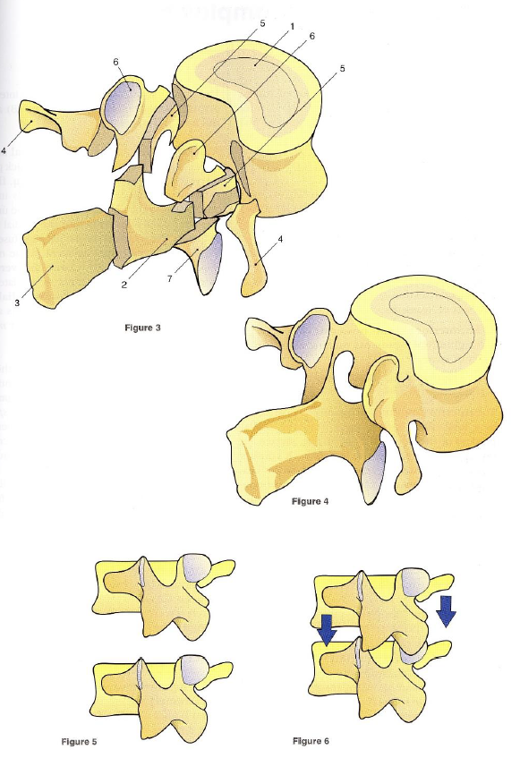
Bederní páteř
Tělesné jádro, nejzatíženější segment páteře
Processi articulares v sagitální rovině
ROM: axiální rotace jen kolem 5-15° na každou
stranu!
F = kolem 65°
E = kolem 30°
LF = kolem 30° na obě strany
https://www.anatomystandard.com/biomechanics/spine/rom-of-spine.html

Slide 4
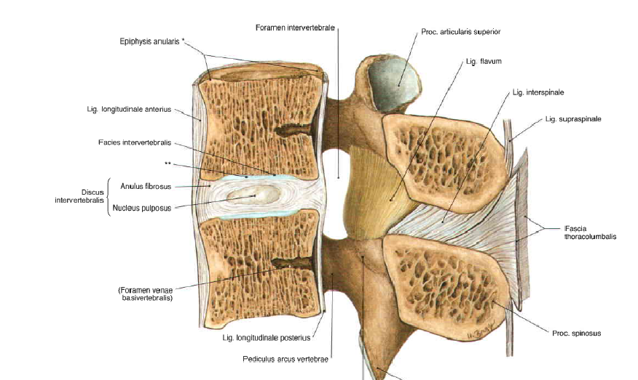
Pasivní stabilita - ligamenta
Longitudinale posterius et anterius
Supraspinale
Intertransversarium
Interspinale
Flavum
Iliolumbale

Slide 5
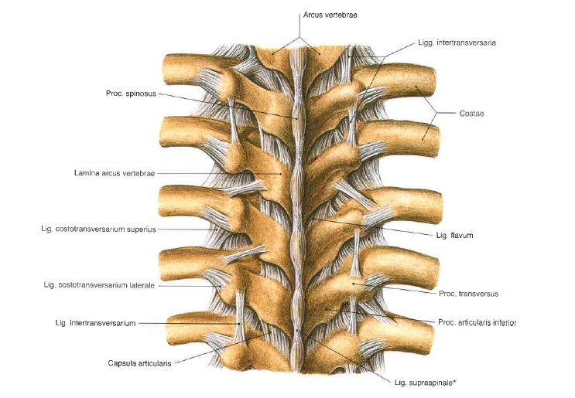
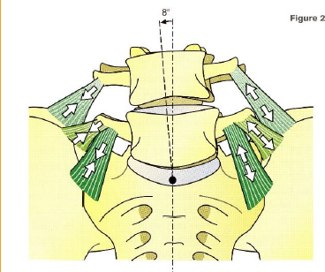
Pasivní stabilita - ligamenta
Longitudinale posterius et anterius
Supraspinale
Intertransversarium
Interspinale
Flavum
Iliolumbale

Slide 6
Bederní páteř - patologie
Spondylolýza, spondylolistéza
Canalis intervertebralis L5/S1 užší než ostatní segm.,
častý útlak
Lumbalizace a sakralizace LS přechodu
Hernie L4, L5, S1
Spinální stenóza
Malformace obratlů… Menší, větší…
Rozštěp páteře (spina bifida – neuzavření zadního oblouku obratle)

Slide 7
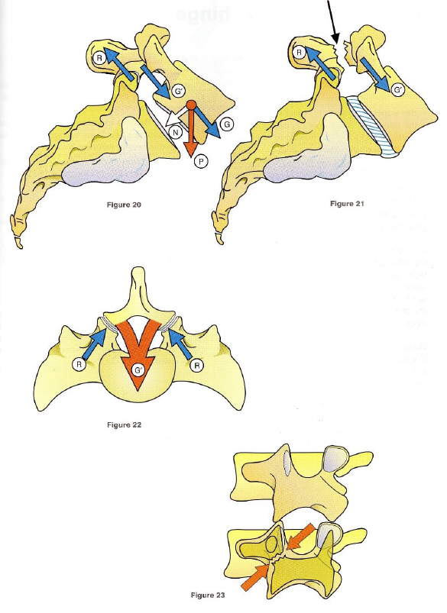
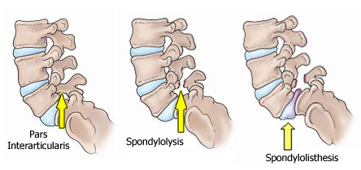
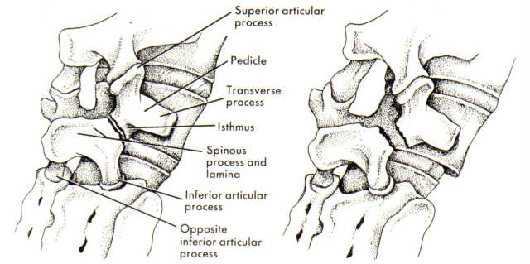
Bederní páteř - patologie
https://scottlaneycansell.wordpress.com/wp-content/uploads/2010/09/a00053f01.jpg
https://scottlaneycansell.wordpress.com/wp-content/uploads/2010/09/spondy.jpg

Slide 8
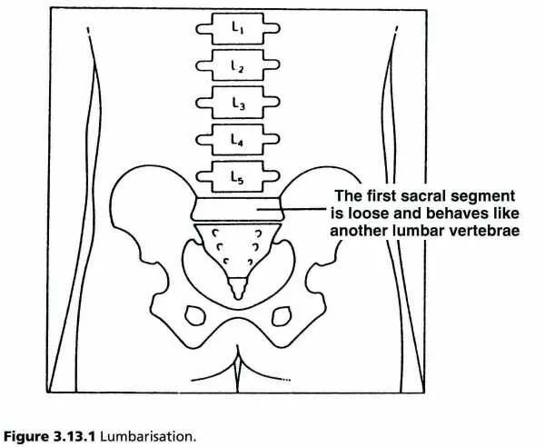
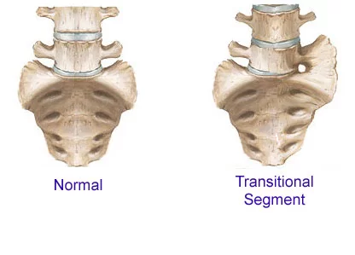
Bederní páteř - patologie
Lumbalizace LS přechodu (incidence 3,4-7,2%)
První sakrální obratel má charakter obratle bederního
Sakralizace LS přechodu (incidence 1.7-14%)
Poslední bederní obratel se spojuje s kostí křížovou
Zdroj: https://sushovanmandal.wordpress.com/2016/01/13/what-is-lumbarization/
zdroj: https://samarpanphysioclinic.com/sacralization/#google_vignette

Slide 9
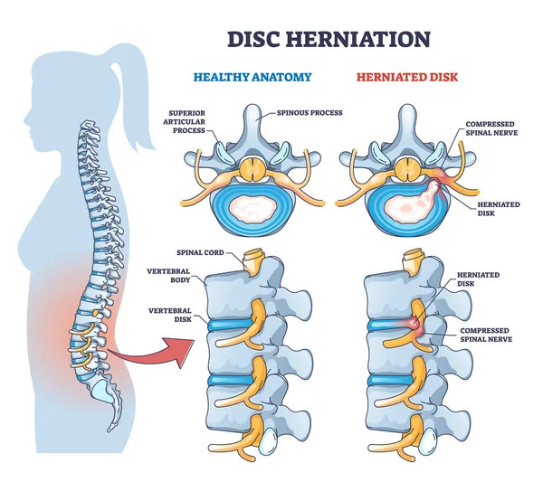
Bederní páteř - patologie
Hernie (nejčastěji L4, L5, S1)
https://app.lecturio.com/#/article/3872
Skvělý přehledový článek!
Degenerace – prolaps (bulging) –
extruze – sekvestrace
Radikulární X pseudoradikulární syndrom
Zdroj: https://plasticsurgeryistanbul.net/en/blog_article/what-is-herniated-disc-lumbar-disc-herniation/

Slide 10
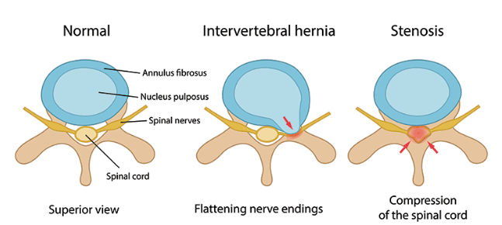
Bederní páteř - patologie
Spinální stenóza
Úleva do předklonu
X
Zhoršuje záklon, chůze
Způsobeno degenerací
kloubů
Zdroj: https://www.modernpainspine.com/contents/pain-conditions/spinal-stenosis

Slide 11
Bederní páteř – řetězení z dalších segmentů…
SI kloub
Pánevní dno
Kostrč
Koxartóza
Viscerální problém
…..

Slide 12
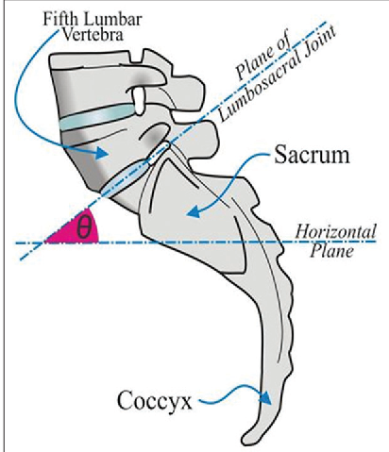
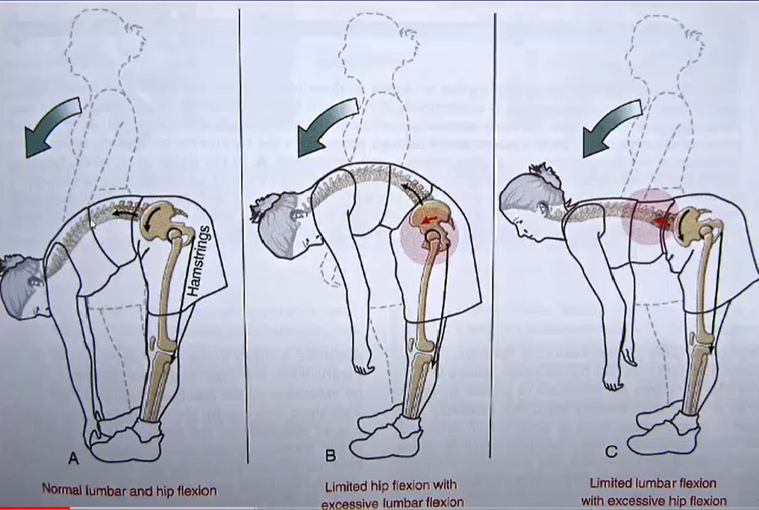
Bederní páteř – opakování z pánve…
https://www.youtube.com/watch?v=KQgp_dtXm7Q&t=69s&ab_channel=VanessaYingling
https://www.semanticscholar.org/paper/Measurement-of-Lumbosacral-Angle-in-Normal-Nepalese-Khanal/bf3245c73a09d46cbb23f53f38a2f327ff448720

Slide 13
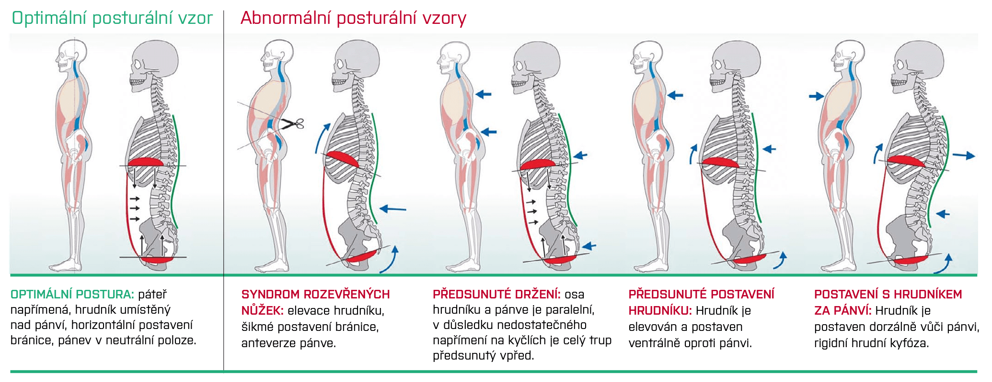
Bederní páteř – opakování z pánve…
https://www.adaptic.cz/odborne-clanky/efektivni-aplikace-dns-metody-prof-pavla-kolare/

Slide 14
Bederní páteř
Vyšetření

Slide 15
Vyšetření bederní páteře
Vyšetření pohyblivosti – funkční testy
Vyšetření aktivního pohybu ve stoje
  Anteflexe
  Retroflexe
  Lateroflexe (rotační synkinéza)
  Rotace - spíše vyšetřujeme reakci DKK, pánve, hrudní páteře….
Segmentově:
Vyšetření palpační citlivosti trnových výběžků
Pružení obratlů vidličkou

Slide 16
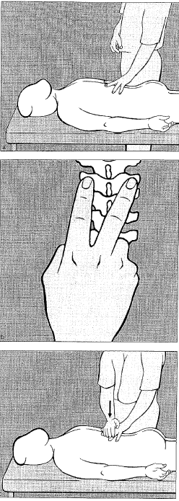
Pružení vidličkou
Bariéra, dopružit
Palpace processi transversi 2. a 3. prstem - poloha příčných vs spinálních výběžků (Lp X Thp)

Slide 17
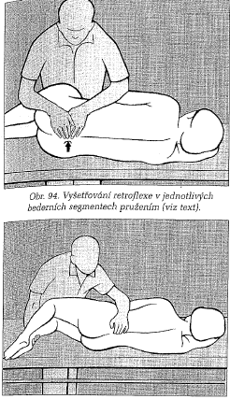
Vyšetření retroflexe
2 způsoby:
pružením - prstem jedné ruky fixuji trnový výběžek horního segmentu, následně zapružím svými stehny přes koleno pacienta
(Možná i mobilizace přes PIR)
Sunutí bérců po podložce - prst jedné ruky vložím mezi trnové výběžky segmentu, druhou rukou sunu bérce pacienta vzad a vnímám přibližování trnových výběžků

Slide 18
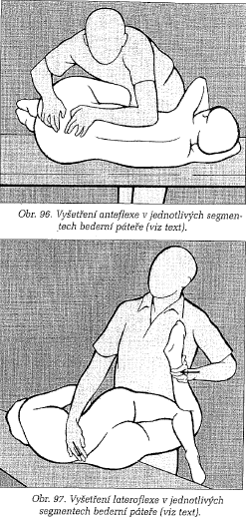
Vyšetření ante a lateroflexe
Anteflexe - leh na boku, kolena v max. flexi, hlavová HK fixuje hrudní páteř a prst hlavové HK palpuje mezi trnovými výběžky segmentu, páHK provádí pružení do kyfózy přes hýždě
Lateroflexe - viz. obr., hlavová HK palcem fixuje vyšetřovaný segment, pánevní HK elevací bérce provede úklon
Důležité zachovat po celou dobu F rovinu

Slide 19
Bederní páteř
Mobilizace

Slide 20
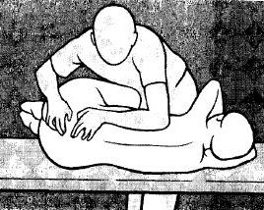
Mobilizace do flexe
P: leh na boku, flexe kyčlí a kolen
T: obejme P v klubíčku, obě předloktí položené rovnoběžně s páteří P, jedna ruka palpuje procc. transverzii NEBO procc. spinosi kraniálního obratle mobilizovaného segmentu, druhá ruka procc. transverzii NEBO spinosi kaud. Segmentu, tlakem přes pánev a stehnem tlačí přes DKK P a zvětšuje anteflexi L páteře, do bariéry segmentu, dopružit
MOB: P izometricky tlačí směrem do EXT v KYK (narovnat se), s výdechem release

Slide 21
Mobilizace do extenze
Viz vyšetření

Slide 22
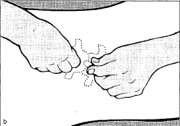
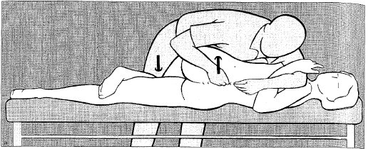
Mobilizace do rotace v neutrále (při omezené retroflexi)
P: leh na boku, flexe horního kolene, které přečnívá přes okraj lehátka, spodní DK není zcela natažená
T: obejme P v klubíčku, obě předloktí položené rovnoběžně s páteří P, pánevní HK fixuje přes trochanter major, jedna ruka palpuje procc. transverzii NEBO procc. spinosi kraniálního obratle mobilizovaného segmentu, druhá ruka procc. transverzii NEBO spinosi kaud. segmentu, tlakem přes pánev a stehnem tlačí přes koleno horní DK P a zvětšuje anteflexi L páteře, hlavová HK tlačí přes rameno pacienta do bariéry segmentu, dopružit
MOB: P se divá směrem k T a nadechuje, s výdechem pohled do směru mobilizace a uvolnění

Slide 23
Mobilizace do rotace v extenzi (u hypermobilních??)
Postup stejným, jako u mobilizace do rotace v neutrále, ale spodní DK pacienta je více v extenzi, abychom dosáhli větší bederní lordózy

Slide 24
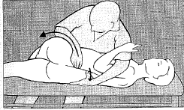
Mobilizace do rotace ve flexi (při omezené anteflexi)
Nejbezpečnější a zároveň nejčastější technika?
P: leh na boku, max. flexe trupu – klubíčko, pohled ke stropu, vrchní DK přes okraj stolu mezi DKK terapeuta
T: zatáhne spodní paži a uloží ruku pod hlavu P – zvýší kyfózu, jedna ruka T podvlečená pod paží P (chybí obrázek!) fixuje rameno a palec této ruky palpuje kraniální proc. spinosus mobilizovaného segmentu shora, druhá ruka T fixuje pánev a 2. nebo 3. prst palpuje kaudální proc. spinosus mobilizovaného segmentu zespodu
MOB: P tlačí proti odporu T na pánev a rameno, nádech, s výdechem povolit a relaxovat

Slide 25
Bederní páteř
Trakce

Slide 26
Trakční test
Min. 20s
Vždy poučit pac.:
  Pokud se bolest zhorší – informovat T, přestat provádět trakci
  Po trakci zůstat ve stejné poloze min. stejnou dobu jako trakce samotná (platí i pro přístrojovou trakci)
Trakci vždy opouštíme pomalu

Slide 27
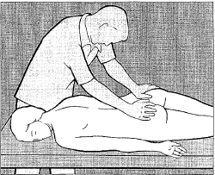
Trakce vleže na břiše v neutrále
P: leh na břiše, nárty přes okraj stolu
T: za hlavou P, kořeny dlaní opírá o lopaty kostí kyčelních
MOB: P zhluboka dýchá, při nádechu T zvyšuje odpor kladený na pánev
Výdechově-nádechová oblast

Slide 28
Trakce vleže na břiše v lordóze
P: leh na břiše, přidržuje se okrajů stolu
T: stojí v nákroku u nohou P, drží DKK nad kotníky, zacílí EXT na L páteř
MOB: tah v podélné ose, rytmické pružení vycházející z trupu T lehce v záklonu

Slide 29
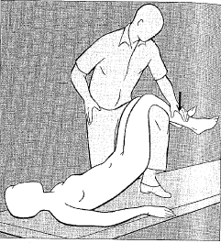
Trakce Lp v kyfóze
P: Leh na zádech, pokrčené DKK, lehátko velmi nízko
T: Jednou DK stoupne na lehátko a podkolenní jamky P si položí na nákročné stehno tak, aby směřovalo vodorovně. Tlakem pánevní HK na kotníky P vytváří páku, která zvedá bedra P od podložky
V této pozici se může pacient pohupovat ze strany na stranu
Možné použít i rytmický tlak

Slide 30
Bederní páteř
Svaly

Slide 31
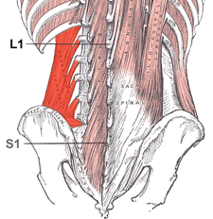
m. Quadratus lumborum
Z: crista iliaca – linea interna
Ú: precessus transversi L1-L4, distální plocha XII. Žebra mediálně
F: bilaterálně: extenze bederní páteře
homolaterálně: lateroflexe bederní páteře
pars iliocostalis: homolaterálně
pars vertebrocostalis: homolaterálně
pars iliovertebralis: kontralaterálně
Terapie: PIR, KT, pressura
Technika- v lehu na zádech, na boku

Slide 32
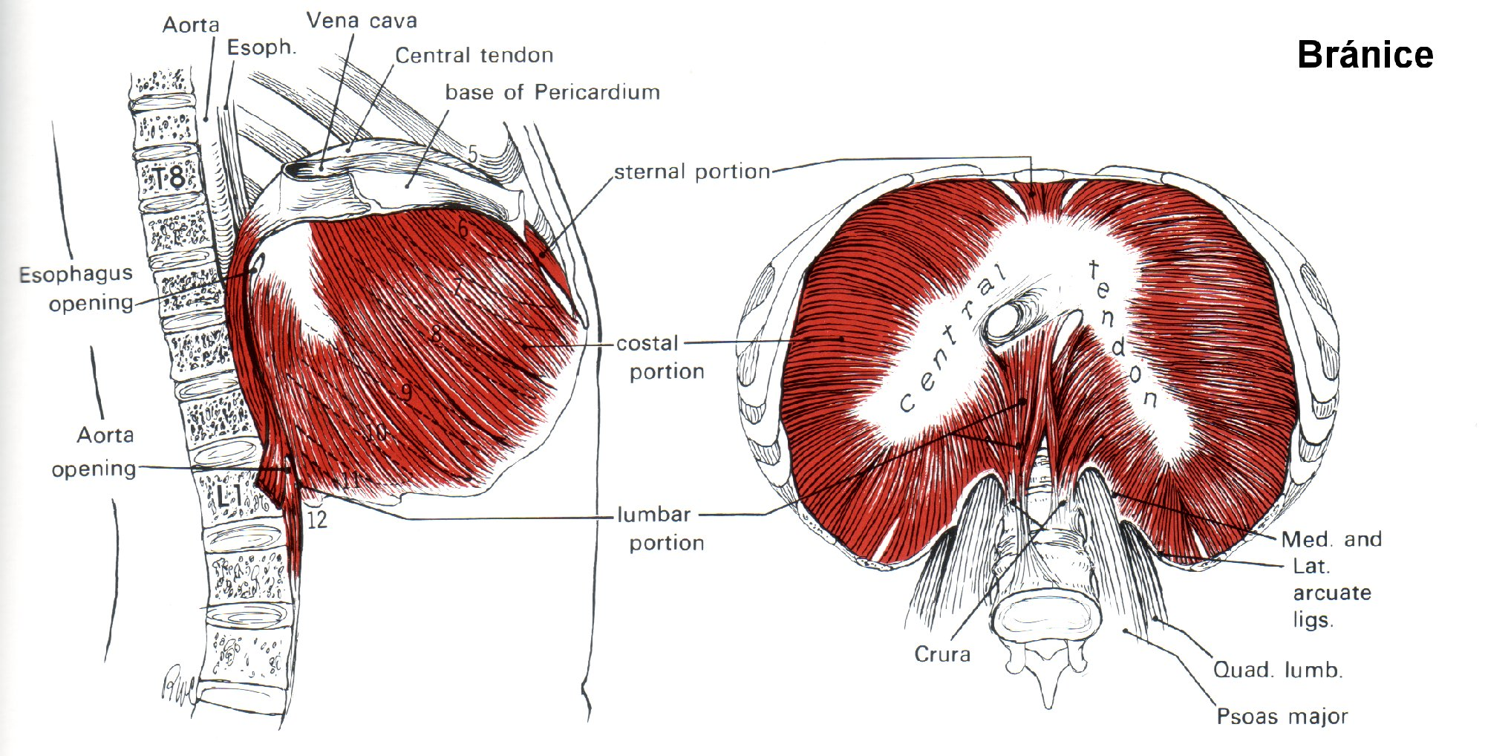
Bránice
Z: sternum, 7.-12. žebro, lumbální obratle
Ú: centrum tendineum
F: hlavní nádechový sval, oddělení dutiny hrudní a břišní, průchod orgánů, nervů, cév
I: n. phrenicus (plexus cervicalis C3-C5)
Palpace: v sedě, předklon (variace v lehu)
Dechová synkinéza, pressura

Slide 33
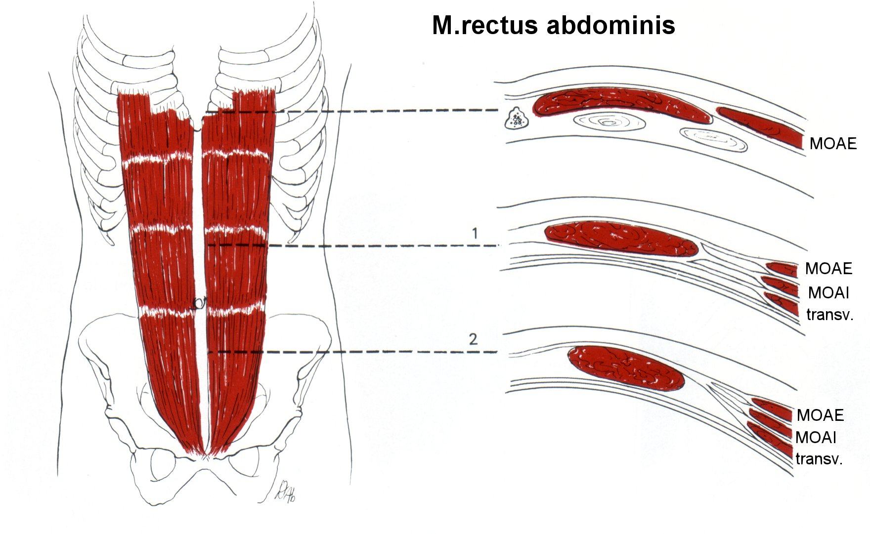
m. Rectus abdominis
Z: chrupavky V. – VII. Žebra, processus xiphoideus
Ú: os pubis – mezi symfýzou a tuberculum publicum
F:oboustranná kontrakce při fixované pánvi – flexe trupu
jednostranná kontrakce – lateroflexe trupu
stabilizace trupu
Výběr strany – tuleň (2 varianty)
Palpace: klasika
Terapie: přes podložení pánve, přes DK
Uvolnění s nádechem

Slide 34
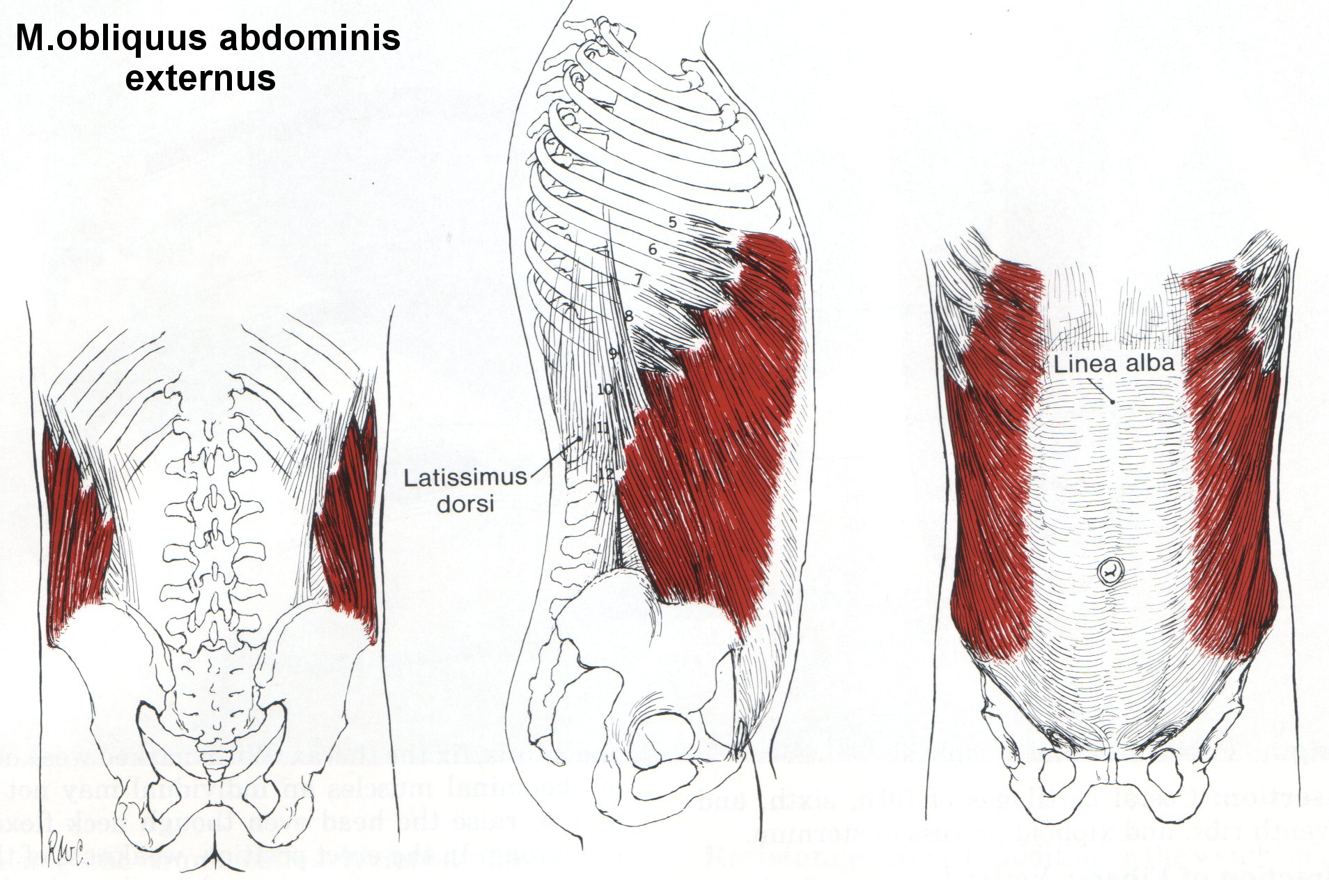
m. Obliquus externus
Z: lat. Plocha kaudálních žeber
Ú: linea alba, apon. Břišních sv., labium externus osssis ilii
F: oboustranná kontrakce: flexe trupu
jednostranná kontrakce: rotace trupu kontralaterálně
stabilizace trupu
Ozřejmění – ve směru vláken
PIR – přes harmoniku (jedna ruka na pánvi FIXACE, druhá na hrudníku – rotace za lopatkou)

Slide 35
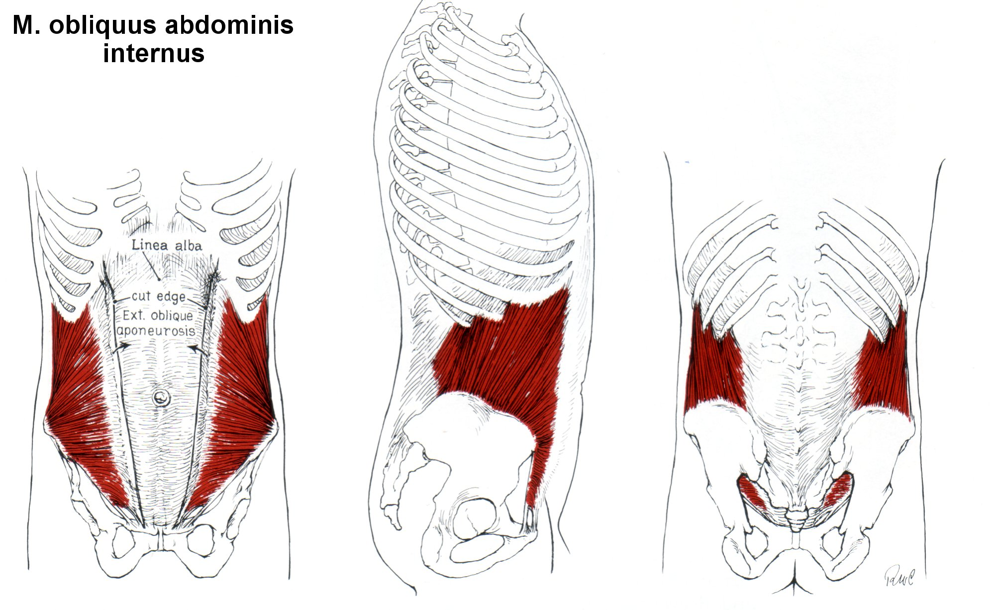
m. Obliquus internus
Z: linea intermedia crista iliaca
fascia thracolumbalis
ligamentum inguinale
Ú: aponeuróza břišních svalů, zevní plocha kaudálních sedmi žeber
F: oboustranná kontrakce: flexe trupu
jednostranná kontrakce – rotace trupu homolaterálně
stabilizace trupu
Ozřejmění - ve směru vláken, PIR – přes harmoniku
Terapie – fixace hrudníku, pohyb pánve

Slide 36
Zdroje
HOPPENFELD, Stanley a HUTTON, Richard. Physical Examination of the Spine and Extremities. 22, ilustrované vydání. Appleton-Century-Crofts, 1976. ISBN 0838578535, 9780838578537.
KAPANDJI, Adalbert Ibrahim; SAILLANT, Gérard a MERLE D'AUBIGNÉ, Robert. The physiology of the joints. Seventh edition. Přeložil Louis HONORÉ. London: Handspring Publishing, 2019. ISBN 978-1-912085-61-3.
SOBOTTA, Johannes. Sobottův Atlas anatomie člověka. Praha: Grada, 2007. ISBN 80-247-1870-7.
NETTER, Frank Henry. Netterův anatomický atlas člověka. 2. vyd. Přeložil Vladimír HOLIBKA, přeložil Hana CHLEBEČKOVÁ. Praha: Albatros, 2012. ISBN 978-80-264-0079-0.
SINEL'NIKOV, Rafail Davidovič. Atlas anatomie člověka. I. díl, Nauka o kostech, kloubech, vazech a svalech. 3., přeprac. a dopl. vyd. Leo LEMEŽ (překladatel), Radomír ČIHÁK (překladatel). Praha: Avicenum, 1980. ISBN (Váz.).
PODĚBRADSKÁ, Radana. Komplexní kineziologický rozbor: funkční poruchy pohybového systému. Praha: Grada Publishing, 2018. ISBN 978-80-271-0874-9.
LEWIT, Karel. Manipulační léčba v myoskeletální medicíně. 5. přeprac. vyd. Praha: Česká lékařská společnost J. Ev. Purkyně, 2003. ISBN 80-86645-04-5.
RYCHLÍKOVÁ, Eva. Manuální medicína: Průvodce diagnostikou a léčbou vertebrogenních poruch. Přepracované čtvrté vydání. Maxdorf, 2008. ISBN 978-80-7345-169-1.
SAVLOVSKIS, Janis. Range of the Motion (ROM) of the Cervical, Thoracic and Lumbar Spine in the Traditional Anatomical Planes. Online. In: Anatomy Standard. 6/Feb/2022. Dostupné z: https://www.anatomystandard.com/biomechanics/spine/rom-of-spine.html. [cit. 2024-09-23].
LANEY, Scott. What is the ‘Scotty Dog’? Online. In: ScottLaneyCansell. 2011. Dostupné z: https://scottlaneycansell.wordpress.com/2010/09/29/what-is-the-scotty-dog/. [cit. 2024-09-23].
JAT SK, SRIVASTA A, MALHOTRA R, et al. Prevalence of lumbosacral transitional vertebra in patients with chronic low back pain: a descriptive cross-sectional study. American Journal of Neurodegenerative Disease. 2023 ;12(3):89-96. PMID: 37457840; PMCID: PMC10349302.

